Slide 1
Matemática e suas
Tecnologias - Matemática
Ensino Fundamental, 9º Ano
Estatística e probabilidades.
Noção de probabilidade de um acontecimento

Slide 2
MATEMÁTICA, 9º Ano do Ensino Fundamental
Estatística e probabilidades. Noção de probabilidade de um acontecimento.
Imagem:Neolexx / Moeda / Creative Commons Attribution-Share Alike 3.0 Unported
É muito provável que você já tenha recorrido a uma moeda para tomar alguma decisão em jogos e brincadeiras.

Slide 3
MATEMÁTICA, 9º Ano do Ensino Fundamental
Estatística e probabilidades. Noção de probabilidade de um acontecimento.
Jogar uma moeda envolve uma situação aleatória, ou seja, envolve as leis do acaso:
“Não é possível dizer com exatidão qual será o resultado final, mas sabemos, com certeza, quantos e quais são os resultados possíveis.”

Slide 4
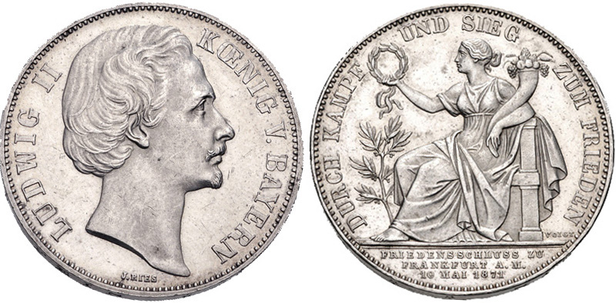
MATEMÁTICA, 9º Ano do Ensino Fundamental
Estatística e probabilidades. Noção de probabilidade de um acontecimento.
No caso da moeda, são dois
resultados possíveis:
CARA ou COROA.
Imagem:Classical Numismatic Group, Inc (http://www.cngcoins.com) / GNU-Lizenz für freie Dokumentation
Desde que a moeda não seja “viciada”, essa é uma jogada em que ambos os resultados têm a mesma chance de ocorrer.

Slide 5
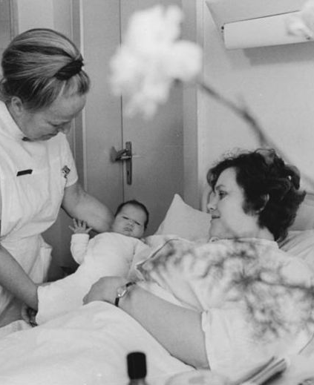
MATEMÁTICA, 9º Ano do Ensino Fundamental
Estatística e probabilidades. Noção de probabilidade de um acontecimento.
Observe outros experimentos que envolvem o acaso:
Prever o tempo de vida do ser humano.
A esperança de vida do brasileiro, ao nascer, divulgada pelo IBGE (Instituto Brasileiro de Geografia e Estatística) em 2010, era de 73,48 anos. Em 1943, essa expectativa era de 67,7 anos.
Imagem: Sindermann, Jürgen / Creative Commons Attribution-Share Alike 3.0 Germany

Slide 6
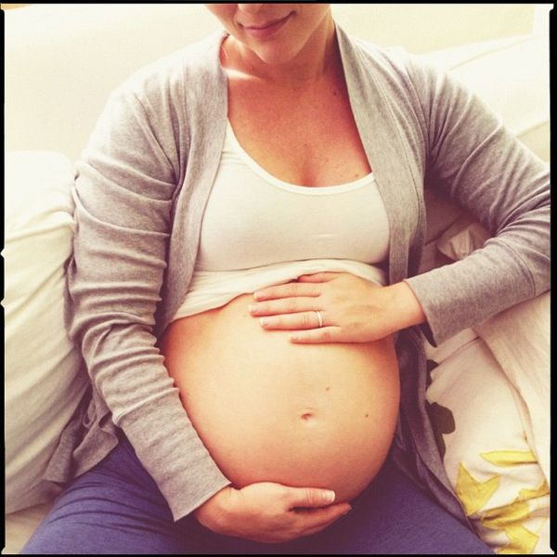
MATEMÁTICA, 9º Ano do Ensino Fundamental
Estatística e probabilidades. Noção de probabilidade de um acontecimento.
Prever características físicas de um bebê que vai nascer.
Genética é o ramo da Biologia que estuda a forma como se transmitem as características biológicas de geração para geração.
Imagem: David Roseborough / Creative Commons Uveďte autora 2.0 Generic

Slide 7
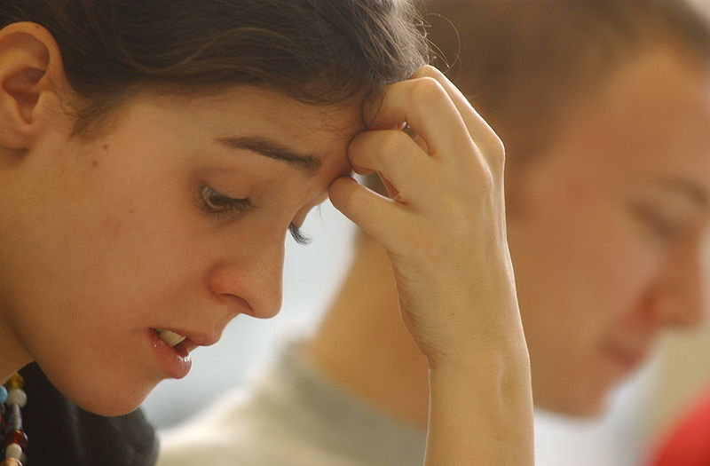
MATEMÁTICA, 9º Ano do Ensino Fundamental
Estatística e probabilidades. Noção de probabilidade de um acontecimento.
Como é possível chegar a esses dados?
É possível saber a chance de algo acontecer?
Imagem: Webmaster-chx / Creative Commons paternité – partage à l’identique 3.0 (non transposée)

Slide 8
MATEMÁTICA, 9º Ano do Ensino Fundamental
Estatística e probabilidades. Noção de probabilidade de um acontecimento.
Sim, é possível medir a chance de algo acontecer.
Essa medida é chamada PROBABILIDADE e é dada por uma razão entre dois números.

Slide 9
MATEMÁTICA, 9º Ano do Ensino Fundamental
Estatística e probabilidades. Noção de probabilidade de um acontecimento.
A teoria das probabilidades é um ramo da Matemática que cria, elabora e pesquisa modelos que deem os resultados prováveis ou as chances de determinado resultado ocorrer.
Vamos analisar como isso acontece através de alguns exemplos.

Slide 10
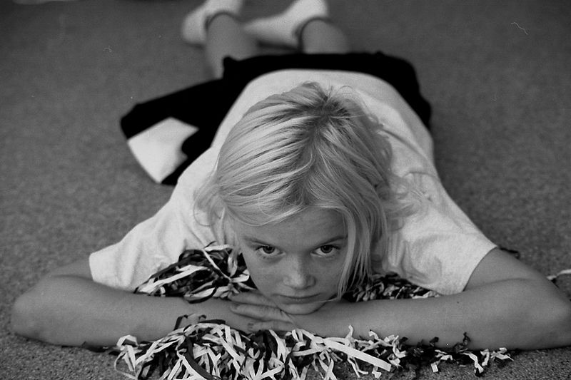
MATEMÁTICA, 9º Ano do Ensino Fundamental
Estatística e probabilidades. Noção de probabilidade de um acontecimento.
1. Para obter verbas para a formatura do 9º Ano, a equipe de Rose rifou uma bicicleta. A rifa tinha 100 números e Rose comprou 4 deles.
Qual a chance de Rose ganhar a bicicleta?
Imagem: Tom O Fitz / Creative Commons Attribution-Share Alike 2.0 Generic

Slide 11
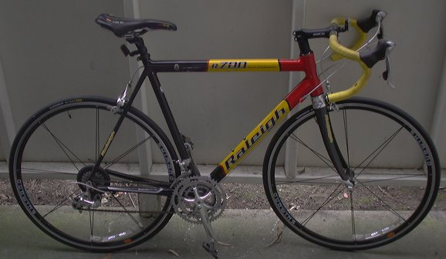
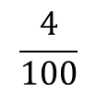

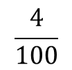

MATEMÁTICA, 9º Ano do Ensino Fundamental
Estatística e probabilidades. Noção de probabilidade de um acontecimento.
Resolução:
Para calcular a medida da chance, isto é, da probabilidade de Rose ganhar a rifa, devemos estabelecer uma razão:
Imagem:Maxim Razin / GNU Free Documentation License
bilhetes comprados por Rose
4 em 100
=
número total de bilhetes
A razão ou dá a probabilidade de Rose ganhar a bicicleta:
1 em 25 ou 4%.

Slide 12
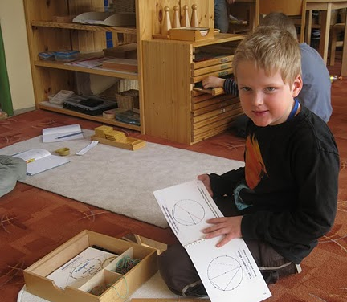
MATEMÁTICA, 9º Ano do Ensino Fundamental
Estatística e probabilidades. Noção de probabilidade de um acontecimento.
2. Ricardo escreveu em pedaços iguais de papel o nome de cada dia da semana. Dobrou-os igualmente de modo que qualquer um deles tivesse a mesma chance de ser retirado de uma caixa.
Qual a chance de que o nome do dia da semana retirado por Ricardo comece com a letra S?
Imagem: Janzak / GNU Free Documentation License

Slide 13



MATEMÁTICA, 9º Ano do Ensino Fundamental
Estatística e probabilidades. Noção de probabilidade de um acontecimento.
Resolução:
Mais uma vez vamos escrever a razão que dá essa probabilidade:
dias da semana que começam por S
3 em 7
total de dias da semana
Essa razão indica que a probabilidade de sair um nome que comece pela letra
S é de 3 em 7 ou 0,4286, ou seja, aproximadamente 42,9%.

Slide 14
MATEMÁTICA, 9º Ano do Ensino Fundamental
Estatística e probabilidades. Noção de probabilidade de um acontecimento.
Observação
Quando a probabilidade é zero, dizemos que o evento é impossível.
Quando a probabilidade é 1 ou 100%, dizemos que é um evento certo.

Slide 15
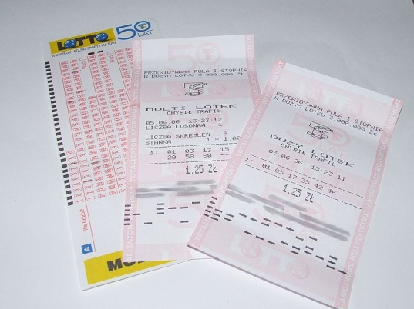
MATEMÁTICA, 9º Ano do Ensino Fundamental
Estatística e probabilidades. Noção de probabilidade de um acontecimento.
Para saber mais
No Brasil há várias loterias cujas apostas são realizadas em todas as lotéricas.
Em certa loteria são sorteados 6 números de um total de 60, e as pessoas que acertá-los recebem um prêmio que pode ser milionário.
Imagem: Bartosz Senderek / Creative Commons Uznanie autorstwa – Na tych samych warunkach 2.5
Existe também a possibilidade de se ganhar uma parte do prêmio acertando apenas 5 ou 4 números.

Slide 16
MATEMÁTICA, 9º Ano do Ensino Fundamental
Estatística e probabilidades. Noção de probabilidade de um acontecimento.
Nessa loteria o apostador deve escolher de 6 a 15 números, dentre os 60 disponíveis em cada cartela. Para apostar 6 números (aposta mínima), o custo é de R$ 2,00. Porém, pode-se apostar até 15 números, aumentando consideravelmente suas chances de ganhar. A cada número extra apostado o preço aumenta.
Probabilidade de acerto nessa loteria
Quantidade de números jogados | Valor de aposta | Probabilidade de acerto (1 em ...)
 |  | Seis | Cinco | Quatro
6 | R$2,00 | 50.063.860 | 154.518 | 2.332
7 | R$14,00 | 7.151.980 | 44.981 | 1.038
8 | R$56,00 | 1.787995 | 17.192 | 539
9 | R$168,00 | 595.998 | 7.791 | 312
10 | R$420,00 | 238.399 | 3.973 | 195
11 | R$924,00 | 108.363 | 2.211 | 129
12 | R$1.848,00 | 54.182 | 1.317 | 90
13 | R$3.432,00 | 29.175 | 828 | 65
14 | 6.006,00 | 16.671 | 544 | 48
15 | R$10.010,00 | 10.003 | 370 | 37

Slide 17
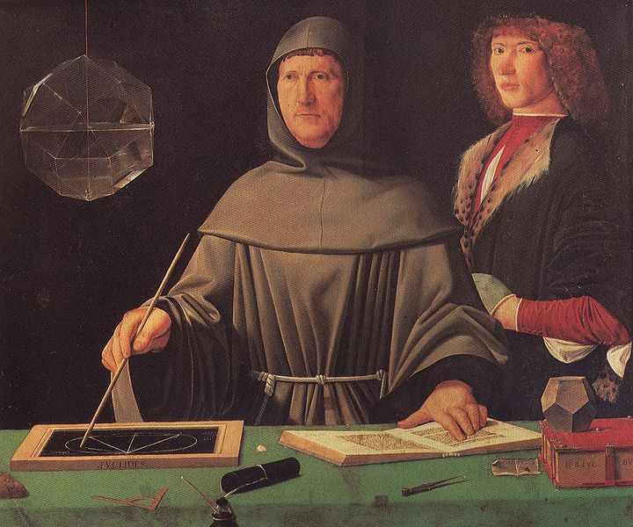
MATEMÁTICA, 9º Ano do Ensino Fundamental
Estatística e probabilidades. Noção de probabilidade de um acontecimento.
Um pouco de história
As questões envolvendo a teoria elementar das probabilidades já eram objeto de estudo desde a Antiguidade. Mas foi no início do século XV que as discussões em relação aos “jogos de azar” (aquele em que a perda ou o ganho depende exclusivamente do acaso – sorte) passaram a ter um tratamento matemático mais sistematizado. Um dos primeiros impressos acerca desse assunto está na Suma (1494) do frade franciscano italiano Luca Pacioli (1445-1509).
Imagem:Jacopo de' Barbari / Retrato de Fra Luca Pacioli e um jovem desconhecido /Public Domain

Slide 18
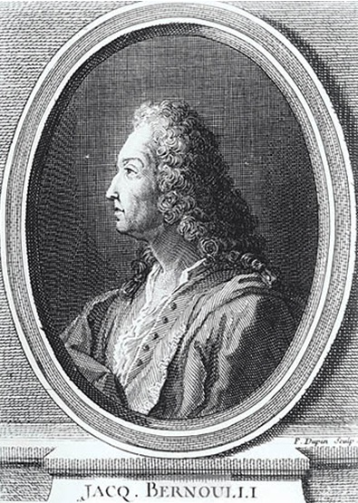
MATEMÁTICA, 9º Ano do Ensino Fundamental
Estatística e probabilidades. Noção de probabilidade de um acontecimento.
A partir daí, vários estudiosos contribuíram para a sistematização acerca da probabilidade, entre eles os franceses Blaise Pascal (1623-1662) e Pierre de Fermat (1601-1665), aos quais geralmente é creditada a origem da teoria das probabilidades.
Nos séculos XVIII e XIX, essa teoria continuou a se desenvolver com contribuições de grandes matemáticos, entre eles, Jakob Bernoulli (1654-1705), cujo livro Ars conjectandi, dedicado exclusivamente às probabilidades, foi publicado, postumamente, em 1713.
Imagem: Ecummenic /Pierre Dupin (c.1690-c.1751) / Public Domain

Slide 19
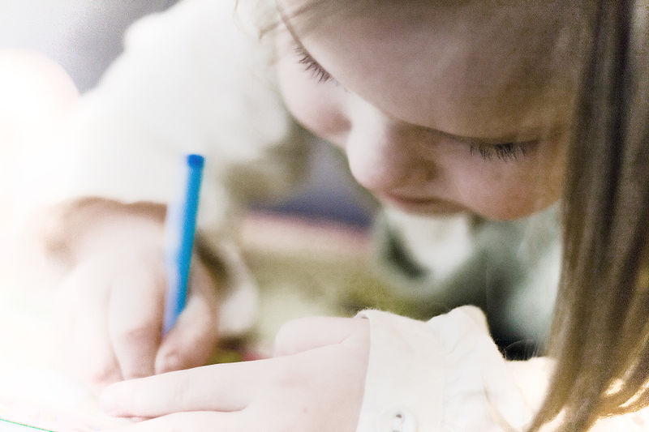
MATEMÁTICA, 9º Ano do Ensino Fundamental
Estatística e probabilidades. Noção de probabilidade de um acontecimento.
Agora é com você...
Vamos praticar o que você acabou de aprender.
Imagem: Dan Foy / Creative Commons Attribuzione 2.0 Generico

Slide 20
MATEMÁTICA, 9º Ano do Ensino Fundamental
Estatística e probabilidades. Noção de probabilidade de um acontecimento.
1. Imagine que vinte pedaços de papel são numerados de 1 a 20. Se um desses papéis for sorteado, calcular a probabilidade de ser retirado:
um número par;
um número divisível por 3;
um número maior do que 8;
um número primo;
um número entre 5 e 10;
um número divisor de 24.

Slide 21
MATEMÁTICA, 9º Ano do Ensino Fundamental
Estatística e probabilidades. Noção de probabilidade de um acontecimento.
2. Qual é a probabilidade de Carlos retirar uma carta de um baralho de 52 cartas e obter:
uma carta de copas?
um ás?
um ás de copas?
uma carta com naipe vermelho?
um três vermelho?
uma que não seja de copas?

Slide 22
MATEMÁTICA, 9º Ano do Ensino Fundamental
Estatística e probabilidades. Noção de probabilidade de um acontecimento.
3. Em um estojo, há 6 canetas azuis e 4 vermelhas. Qual é a probabilidade de retirarmos desse estojo ao acaso:
a) uma caneta azul?
b) uma caneta vermelha?

Slide 23
MATEMÁTICA, 9º Ano do Ensino Fundamental
Estatística e probabilidades. Noção de probabilidade de um acontecimento.
4. Júlio construiu um dado não “viciado” com faces coloridas. Dentre as faces três são verdes, duas são amarelas e uma é vermelha.
a) Cada vez que Júlio lança esse dado, quantos e quais são os possíveis resultados que ele pode obter na face superior?
b) Em um único lançamento, qual é a chance de sair amarelo na face superior?
c) Em um único lançamento, que cor tem maior chance de sair na face superior? De quanto é essa chance?
d) Em um único lançamento, que cor tem menor chance de sair na face superior? De quanto é essa chance?
e) Se você estivesse jogando com Júlio e usando esse dado, em que cor você apostaria para ganhar em um único lance?

Slide 24
MATEMÁTICA, 9º Ano do Ensino Fundamental
Estatística e probabilidades. Noção de probabilidade de um acontecimento.
5. Paulo e Laura casaram-se há pouco tempo e planejam ter dois filhos.
Quais são todos os resultados possíveis quanto ao sexo desses filhos?
Quais são as chances de Paulo e Laura terem dois filhos homens?
Quais são as chances de Paulo e Laura terem um casal de filhos?

Slide 25
MATEMÁTICA, 9º Ano do Ensino Fundamental
Estatística e probabilidades. Noção de probabilidade de um acontecimento.
Respostas
1.
50% (10 em 20)
30% (6 em 20)
60% (12 em 20)
40% (8 em 20)
20% (4 em 20)
35% (7 em 20)
2.
25% (13 em 52)
7,7% (4 em 52)
1,9% (1 em 52)
50% (26 em 52)
3,8% (2 em 52)
75% (3 em 4)
3.
a) 60% (6 em 10)
b) 40% (4 em 10)
4.
6: 3 verdes, 2 amarelos e 1 vermelho.
2 em 6, ou 0,333, ou 33,3%.
Verde; 3 em 6, ou 0,5 ou 50%.
Vermelho; 1 em 6, ou aproximadamente 0,167, ou 16,7%.
Resposta pessoal.

Slide 26
MATEMÁTICA, 9º Ano do Ensino Fundamental
Estatística e probabilidades. Noção de probabilidade de um acontecimento.
Atividade Prática
Três equipes devem ser formadas na classe.
a) Uma equipe lança um dado 10 vezes, anota os números obtidos e calcula a porcentagem dos que são pares.
b) Outra equipe faz o mesmo, mas lançando o dado 20 vezes.
c) A terceira equipe também repete o procedimento, mas lançando o dado 40 vezes.
d) No final, verifiquem qual das três equipes chegou ao valor mais próximo de 50%.

Slide 27
MATEMÁTICA, 9º Ano do Ensino Fundamental
Estatística e probabilidades. Noção de probabilidade de um acontecimento.
Referências
MORI, Iracema; ONAGA, Dulce Satiko. Matemática: ideias e desafios. 9º ano. 15. ed. São Paulo: Saraiva, 2009.
DANTE, Luiz Roberto. Tudo é Matemática. 3. ed. São Paulo: Ática, 2009.
RIBEIRO, Jackson. Matemática: ciência, linguagem e tecnologia. 1. ed. São Paulo: Scipione, 2010.

Slide 28
Tabela de Imagens
n° do slide | direito da imagem como está ao lado da foto | link do site onde se consegiu a informação | Data do Acesso
2 | Neolexx / Moeda / Creative Commons Attribution-Share Alike 3.0 Unported | http://commons.wikimedia.org/wiki/File:Russian_nickel_coin_spinning.gif | 20/09/2012
4 | Classical Numismatic Group, Inc (http://www.cngcoins.com) / GNU-Lizenz für freie Dokumentation | http://de.wikipedia.org/w/index.php?title=Datei:Bayern,_Ludwig_II.,_Taler_1871,_CNG.jpg&filetimestamp=20120711155114 | 20/09/2012
5 | Sindermann, Jürgen / Creative Commons Attribution-Share Alike 3.0 Germany | http://commons.wikimedia.org/wiki/File:Bundesarchiv_Bild_183-K0302-0033-001,_Rostock,_S%C3%BCdstadt-Krankenhaus.jpg | 20/09/2012
6 | David Roseborough / Creative Commons Uveďte autora 2.0 Generic | http://cs.wikipedia.org/wiki/Soubor:Pregnant_woman_(2).jpg | 20/09/2012
7 | Webmaster-chx / Creative Commons paternité – partage à l’identique 3.0 (non transposée) | http://fr.wikipedia.org/wiki/Fichier:Ch-x_Bild_2.JPG | 20/09/2012
10 | Tom O Fitz / Creative Commons Attribution-Share Alike 2.0 Generic | http://commons.wikimedia.org/wiki/File:Moody_girl.jpg | 20/09/2012
11 | Maxim Razin / GNU Free Documentation License | http://en.wikipedia.org/wiki/File:RacingBicycle-non.JPG | 20/09/2012
12 | Janzak / GNU Free Documentation License | http://commons.wikimedia.org/wiki/File:Montessori_education.jpg?uselang=pt-br | 20/09/2012

Slide 29
Tabela de Imagens
n° do slide | direito da imagem como está ao lado da foto | link do site onde se consegiu a informação | Data do Acesso
15 | Bartosz Senderek / Creative Commons Uznanie autorstwa – Na tych samych warunkach 2.5 | http://pl.wikipedia.org/w/index.php?title=Plik:Kupony_Lotto.jpg&filetimestamp=20060608154428 | 20/09/2012
17 | Jacopo de' Barbari / Retrato de Fra Luca Pacioli e um jovem desconhecido /Public Domain | http://commons.wikimedia.org/wiki/File:Jacopo_de'_Barbari_-_Portrait_of_Fra_Luca_Pacioli_and_an_Unknown_Young_Man_-_WGA1269.jpg | 20/09/2012
18 | Ecummenic /Pierre Dupin (c.1690-c.1751) / Public Domain | http://commons.wikimedia.org/wiki/File:Jacques_Bernoulli_by_Dupin.jpg | 20/09/2012
19 | Dan Foy / Creative Commons Attribuzione 2.0 Generico | http://it.wikipedia.org/wiki/File:Little_girl_drawing_with_blue_pencil.jpg | 20/09/2012

